Slide 1
Разработка технического задания

Slide 2
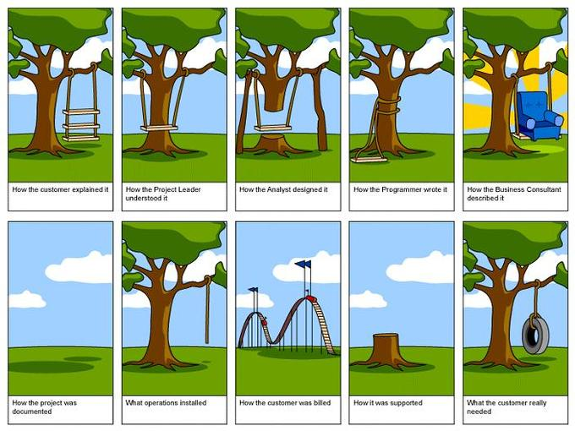
как видит проект клиент (ТЗ)
как понял руководитель проекта
как его разработал аналитик
как написал программист
обещания разработчика
документация по проекту
что было сделано
выставленный счет клиенту
как он был поддержан
что получилось в итоге

Slide 3
Техническое задание является исходным материалом для создания информационной системы или другого продукта. Поэтому техническое задание в первую очередь должно содержать основные технические требования к продукту и отвечать на вопрос, что данная система должна делать, как работать и при каких условиях.
Техническое задание является документом, который позволяет как разработчику, так и заказчику представить конечный продукт и впоследствии выполнить проверку на соответствие предъявленным требованиям.

Slide 5
Большинство разработчиков предпочитают работать с техническим заданием на разработку программного обеспечения, так как этот документ обычно содержит следующее:
Полное описание целей и функциональности программного обеспечения;
Детали того, как программа будет работать с точки зрения скорости, времени отклика, доступности, мобильности, надёжности, скорости восстановления и т.д.;
Варианты того, как пользователи будут использовать программное обеспечение;
Определение того, как приложение будет взаимодействовать с оборудованием или другими программами;
Нефункциональные требования (например: требования к обеспечению эффективности, стандарты качества, или проектные ограничения)

Slide 6
ТЗ позволяет разработчикам ясно понять цели программного обеспечения и то, на чём нужно фокусироваться.
Кроме того, оно:
Экономит время на коммуникации;
Минимизирует трудоёмкость разработки;
Позволяет давать клиентам обратную связь;
Помогает избежать дублирования задач;
Способствует переходу к новым пользователям или новым машинам;
Разбивает проблему на части;
Служит в качестве основного документа для проверки процессов тестирования и валидации;
Отсылка к последним техническим заданиям помогает выявить неточности и технологические недостатки.

Slide 7
Руководствующими стандартами при написании технического задания являются:
ГОСТ 34.602.89 «Техническое задание на создание автоматизированной системы»
ГОСТ 19.201-78 «Техническое задание. Требования к содержанию и оформлению»
Первый стандарт предназначен для разработчиков автоматизированных систем, второй для программных средств.

Slide 8
Список и описание разделов, которые должно содержать техническое задание согласно ГОСТам
ГОСТ 19.201-78 Техническое задание. Требования к содержанию и оформлению | ГОСТ 34.602.89 Техническое задание на создание автоматизированной системы
1. Введение | 1. Общие сведения
2. Основания для разработки
3. Назначение разработки | 2. Назначение и цели создания системы
 | 3. Характеристика объекта автоматизации
4. Требования к программе или программному изделию | 4. Требования к системе
4.1. Требования к функциональным характеристикам | 4.2. Требования к функциям (задачам), выполняемым системой
 | 4.1. Требования к системе в целом
 | 4.1.1. Требования к структуре и функционированию системы
 | 4.1.3. Показатели назначения
4.2. Требования к надежности | 4.1.4. Требования к надежности
 | 4. 1.5. Требования к безопасности
 | 4. 1.6. Требования к эргономике и технической эстетике
4.3. Условия эксплуатации | 4.1.2. Требования к численности и квалификации персонала системы и режиму его работы
 | 4. 1.9. Требования к защите информации от несанкционированного доступа
 | 4. 1.10. Требования по сохранности информации при авариях
 | 4. 1.11. Требования к защите от влияния внешних воздействий
 | 4. 1.12. Требования к патентной чистоте
 | 4. 1.13. Требования по стандартизации и унификации

Slide 9
основные разделы технического задания:
Общие сведения о системе (программе);
Назначение, цели и задачи системы (программы);
Требования к системе (функциональные требования, пользовательские требования, требования к системе в целом и тд);
Требования к видам обеспечения;
Требования к документированию;
Стадии и этапы разработки;
Порядок контроля и приемки системы (программы).
4.4. Требования к составу и параметрам технических средств | 4. 1.8. Требования к эксплуатации, техническому обслуживанию, ремонту и хранению компонентов системы
4.5. Требования к информационной и программной совместимости
4.6. Требования к маркировке и упаковке
4.7. Требования к транспортированию и хранению
4.8. Специальные требования | 4. 1.14. Дополнительные требования
 | 4.3. Требования к видам обеспечения
5. Требования к программной документации | 8. Требования к документированию
6. Технико-экономические показатели
7. Стадии и этапы разработки | 5. Состав и содержание работ по созданию системы
8. Порядок контроля и приемки | 6. Порядок контроля и приемки системы
 | 7. Требования к составу и содержанию работ по подготовке объекта автоматизации к вводу системы в действие
 | 9.Источники разработки

Slide 10
Основные разделы технического задания:
Общие сведения о системе (программе);
Назначение, цели и задачи системы (программы);
Требования к системе (функциональные требования, пользовательские требования, требования к системе в целом и т д);
Требования к видам обеспечения;
Требования к документированию;
Стадии и этапы разработки;
Порядок контроля и приемки системы (программы).

Slide 11
Общие сведения
Данный раздел документа ТЗ должен содержать полное наименование системы и все варианты сокращений, которые будут использованы при разработке документации.
Также сюда следует включить подразделы сообщающие реквизиты организаций участвующих в разработке (Заказчика и Исполнителя).
В подразделе «Основания для разработки» документа ТЗ перечисляются основные документы, на основании которых выполняются данные работы. Например, для системы, выполняемой по заказу Правительства страны или другого Государственного органа, должны быть указаны законы, указы и постановления Правительства.
Далее следует указать сроки начала и окончания работ и сведения об источнике финансирования. Данная информация может быть указана и в конце технического задания в разделе с указанием стадий и этапов работ.
Неотъемлемой частью документа ТЗ также должен быть список терминов и сокращений, которые лучше представить в виде таблицы с двумя столбцами «Термин» и «Полная форма».
Термины и сокращения располагаются в алфавитном порядке. В первую очередь принято давать расшифровку русскоязычным терминам и сокращениям, потом англоязычным.

Slide 12
Назначение и цели создания системы
Данный раздел документа Техническое задание должен содержать назначение и цели создания системы.
Пример:
«Информационная система «Единое окно доступа к образовательным ресурсам» предназначена для обеспечения пользователей полной, оперативной и удобной информацией, касающейся системы образования Российской федерации, организаций выполняющих функцию образовательных учреждений.
Основной целью Системы является формирование единой информационной среды и автоматизации бизнес-процессов Образовательных учреждений Российской Федерации.
Создание информационной системы «Единое окно» должно обеспечить:
предоставление пользователям широкого спектра информационных ресурсов;
повышение уровня информационной безопасности;
повышение эффективности работы образовательных учреждений и ведомств за счет оптимизации ряда бизнес-процессов;
повышение эффективности процесса взаимодействия информационных систем и сервисов внутри ведомства.
Создание Системы позволит сократить эксплуатационные затраты в результате повышения эффективности работы ведомства.»

Slide 13
Требования к системе
Данный раздел документа Техническое задание предназначен для описания основных функциональных требований системы.
Это самая важная часть технического задания, так как именно она станет основным вашим аргументом при спорах с Заказчиком в процессе сдачи системы в эксплуатацию.
В документе ТЗ должны быть представлены все требования, выявленные на этапе проведения анализа объекта автоматизации.
Требования к системе в целом включают раскрытие ее архитектуры с описанием всех подсистем. В данной части ТЗ следует описать требования к интеграции системы с другими продуктами (если таковые имеются).
Далее в техническое задание должны быть включены:
требования к режимам функционирования системы;
показатели назначения;
требования к надежности;
требования к безопасности;
требования к численности и квалификации персонала и режиму его работы;
требования к защите информации;
требования по сохранности информации при авариях;
требования к патентной чистоте;
требования по стандартизации и унификации;
и т.д.

Slide 14
Требованиям к видам обеспечения
В данном разделе документа Техническое задание должны быть представлены требования к математическому, информационному, лингвистическому, программному, техническому и другим видам обеспечения (если таковые имеются).

Slide 15
Требования к документированию
Данный раздел документа Техническое задание включает перечень проектных и эксплуатационных документов, которые должны быть предоставлены заказчику.
Данный раздел технического задания также важен, как и описание функциональных требований, поэтому не следует ограничиваться фразой «Заказчику должна быть предоставлена вся документация согласно ГОСТ 34». Это означает, что вы должны предоставить весь пакет документов включая «Формуляр», «Паспорт» и т.п. Большинство документов из списка, указанного в ГОСТ 34.201-89 не нужны ни вам, ни заказчику, поэтому лучше сразу согласовать список на этапе разработки документа Техническое задание.
Минимальный пакет документов обычно включает:
Техническое задание;
Ведомость эскизного (технического) проекта;
Пояснительная записка к Техническому проекту;
Описание организации информационной базы;
Руководство пользователя;
Руководство администратора;
Программа и методика испытаний;
Протокол приемочных испытаний;
Акт выполненных работ
Перечень документов в техническом задании лучше представить в виде таблицы, где указывается наименование документа и стандарт на основании, которого он должен быть разработан.

Slide 16
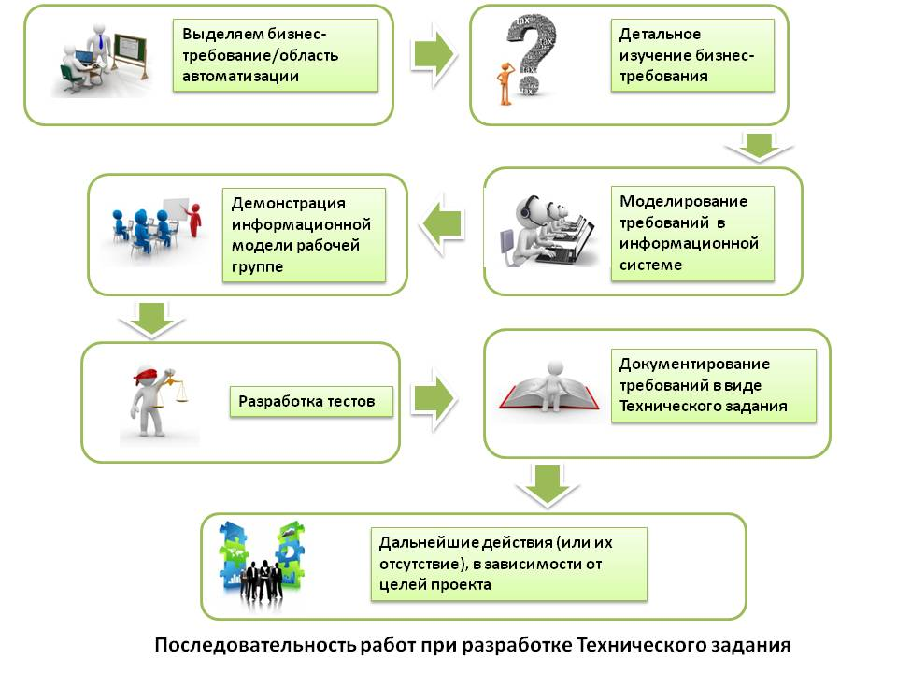
Стадии и этапы разработки
В данном разделе документа Техническое задание следует представить информацию обо всех этапах работ, которые должны быть проведены.
Описание этапа должно включать наименование, сроки, описание работ и конечный результат.

Slide 17
Порядок контроля и приемки системы
В данном разделе документа Техническое задание необходимо указать документ, на основании которого должны быть проведены приемо-сдаточные испытания.
При необходимости техническое задание может быть дополнено другими разделами, или сокращено путем удаления нецелесообразных пунктов.
При изменении структуры технического задания, во избежание конфликтных ситуаций, ее необходимо согласовать с заказчиком до разработки документа.

